Slide 1
Интерактивная игра на тему: «Посуда»
муниципальное бюджетное дошкольное образовательное
учреждение «Детский сад №12 г. Кировска»
Кузнецова Дарья Анатольевна,
учитель-логопед

Slide 2
Литература
1. Н. В. Нищева Конспекты подгрупповых логопедических занятий
в группе компенсирующей направленности ДОО для детей с ТНР
с 6 до 7 лет (подготовительная к школе группа). СПб.,
ДЕТСТВО-ПРЕСС, 2019
2. Н. Э. Теремкова Логопедические домашние задания для детей
5-7 лет с ОНР. Комплект - 4 альбома. ГНОМ, 2021

Slide 3
Задачи:
- расширить словарь по лексической теме: «Посуда»;
- формировать умение изменять существительные по падежам;
- формировать умение образовывать и употреблять в речи относительные прилагательные;
- развивать логическое мышление.

Slide 4
А за ними блюдца, блюдца —
Дзынь-ля-ля! Дзынь-ля-ля!
Вдоль по улице несутся —
Дзынь-ля-ля! Дзынь-ля-ля!
На стаканы — дзынь! — натыкаются,
И стаканы — дзынь! — разбиваются.
И бежит, бренчит, стучит сковорода:
«Вы куда? куда? куда? куда? куда?»
А за нею вилки,
Рюмки да бутылки,
Чашки да ложки
Скачут по дорожке.
- Ребята, как вы думаете, из какого произведения
Этот отрывок?

Slide 5
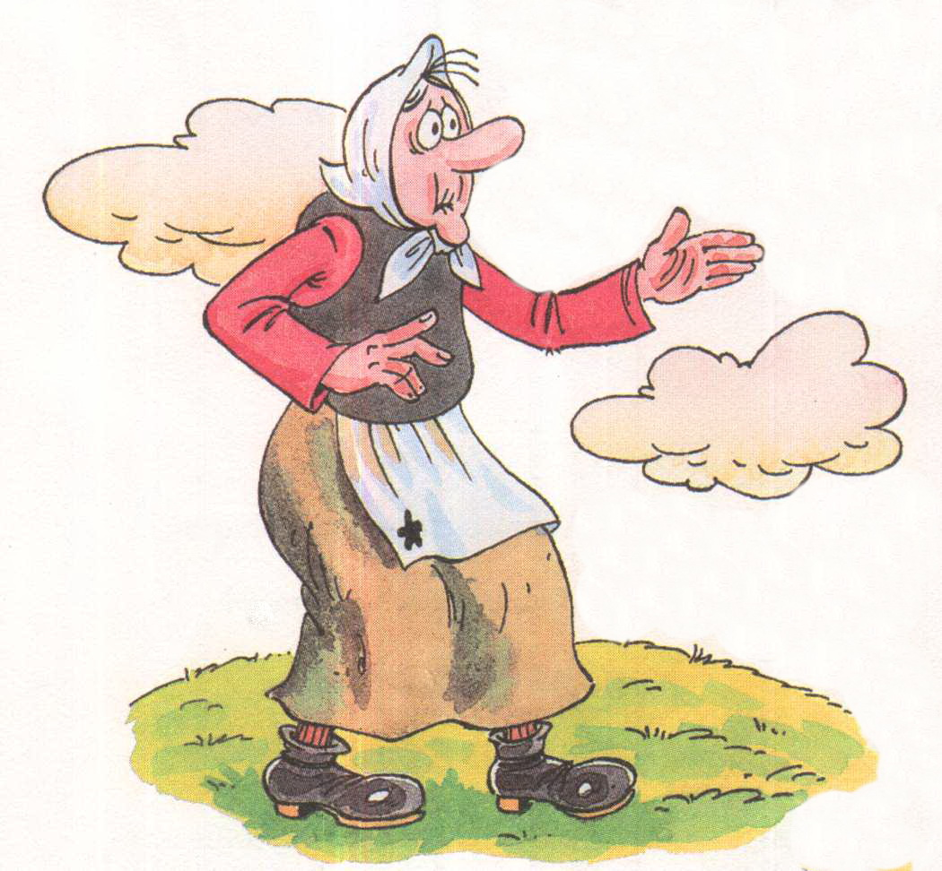
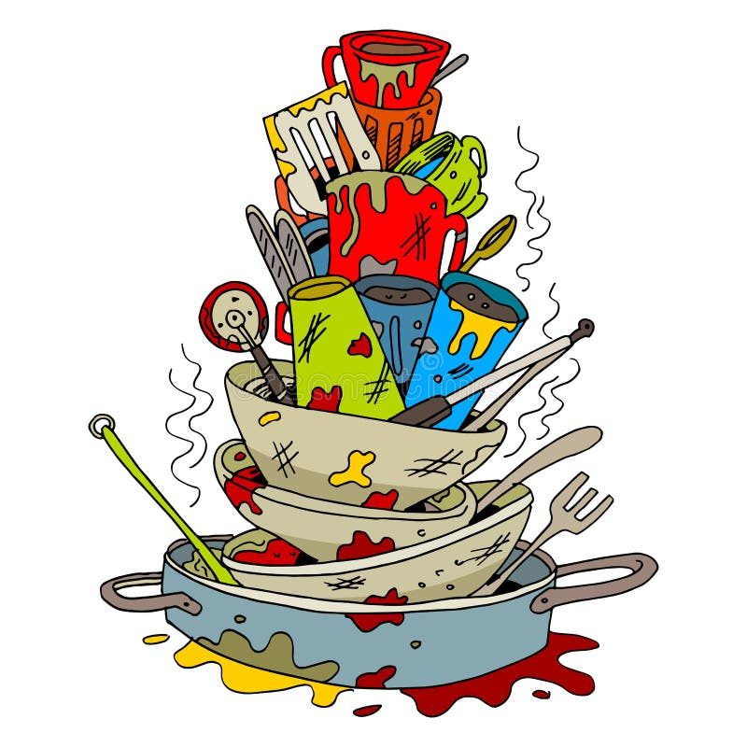
От кого убежала посуда? Почему?

Slide 6
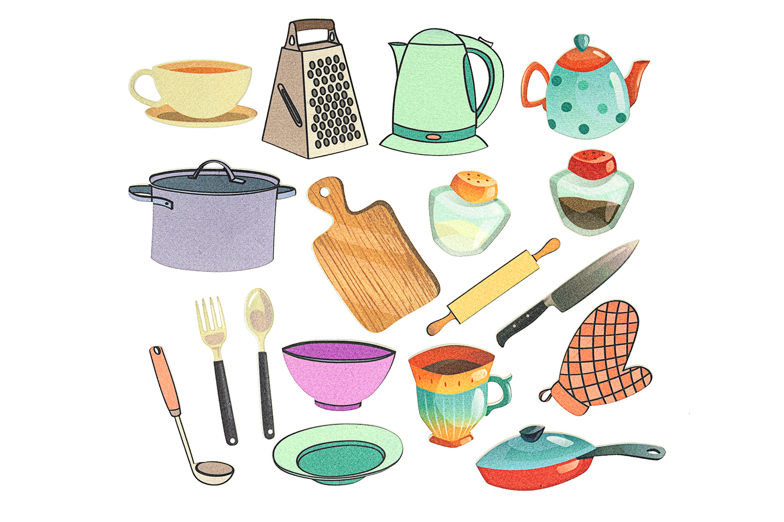
Ребята, посуда убежала от Федоры, потому что она ее не мыла, била.
Но сейчас Федора поняла, что не правильно обращалась с посудой и
хочет все исправить, мы ей поможем? Давайте сначала вспомним,
какая бывает посуда?

Slide 10
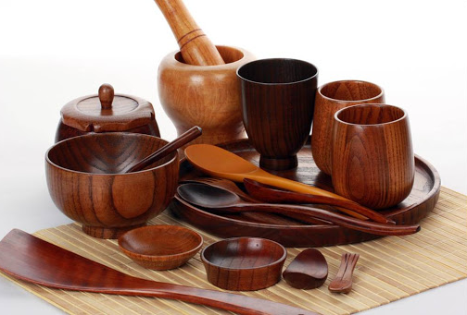
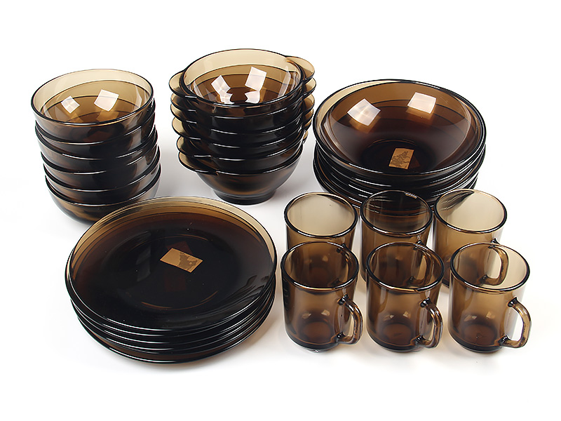
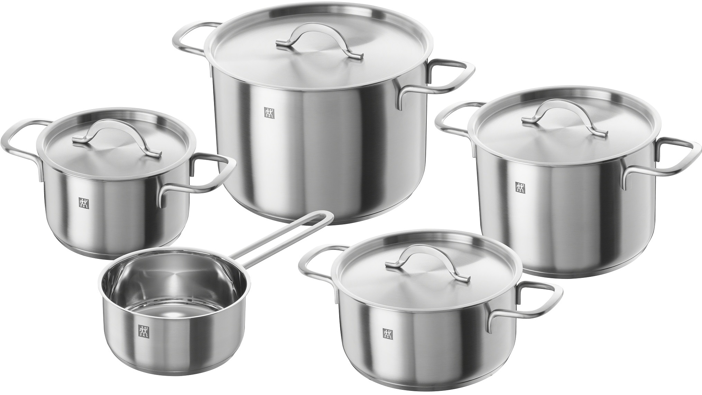
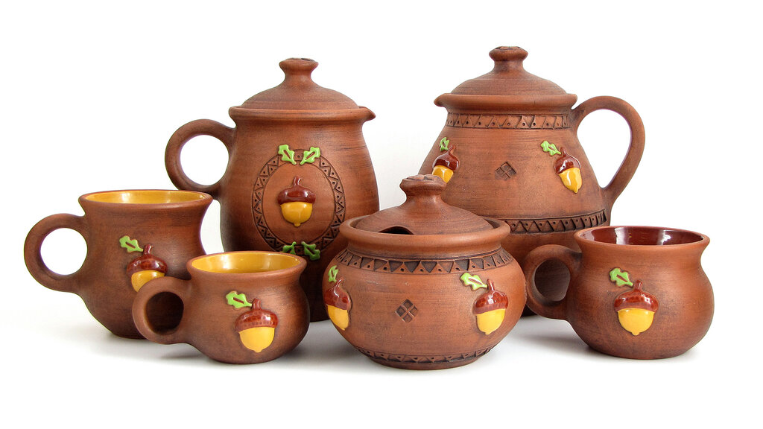

Slide 11
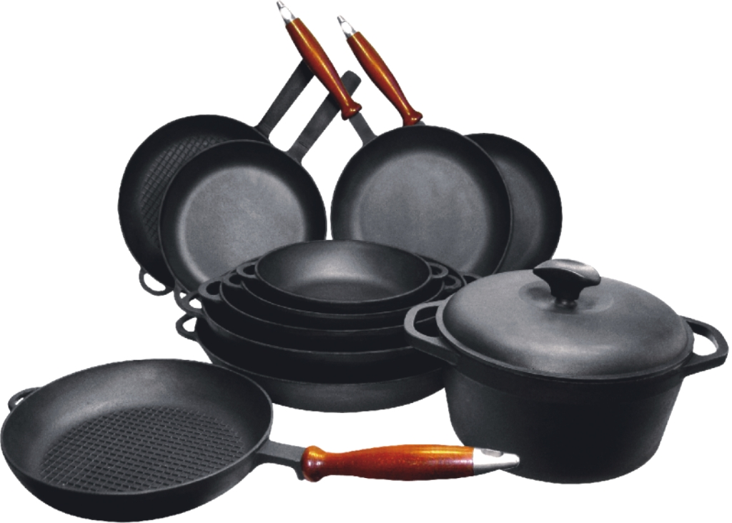
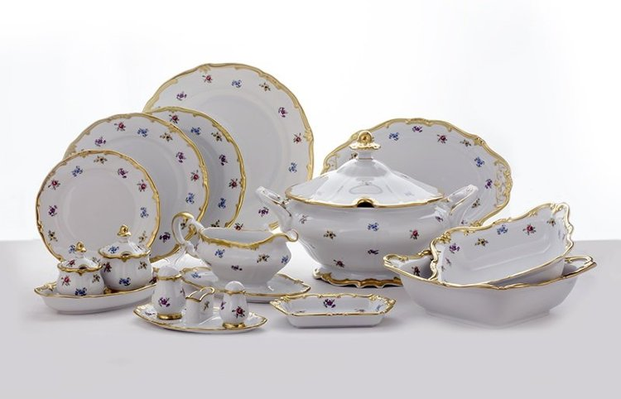
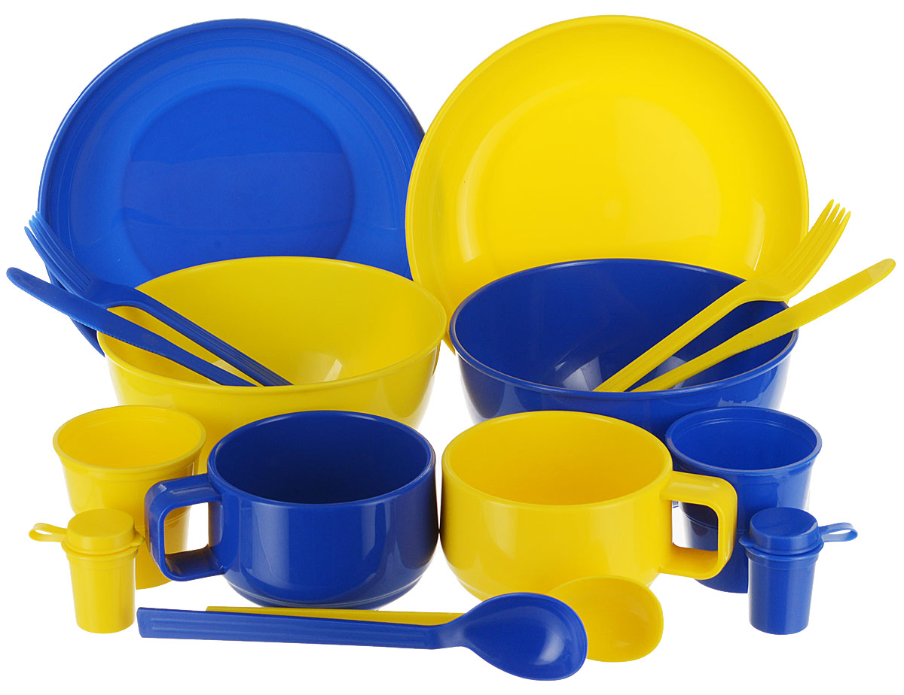
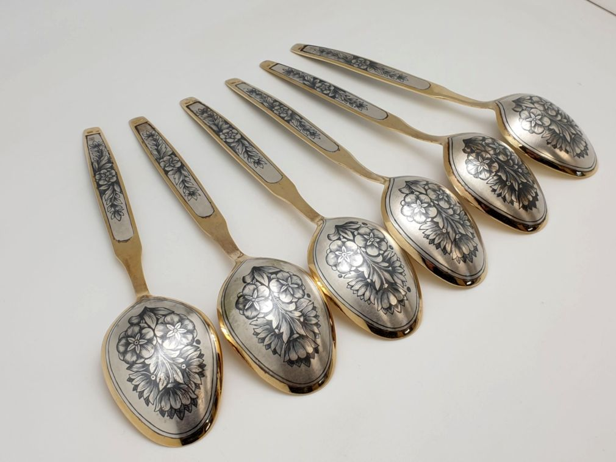

Slide 12
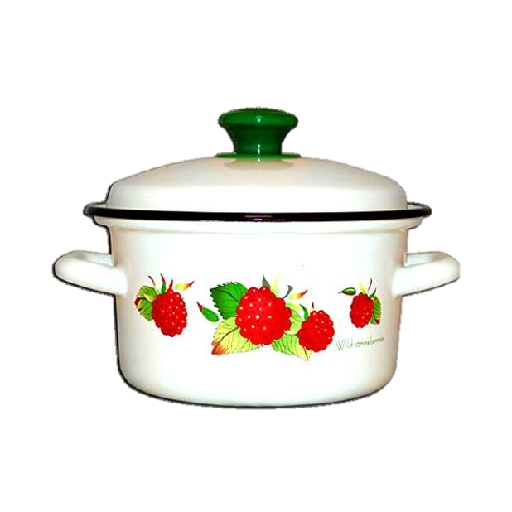
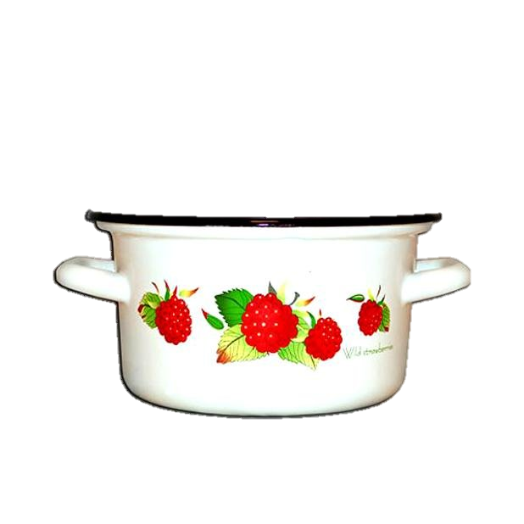
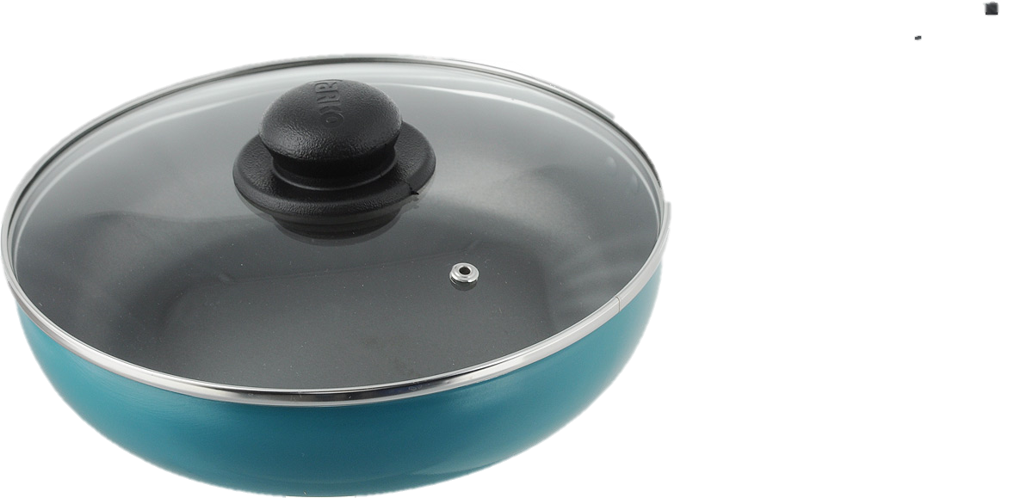
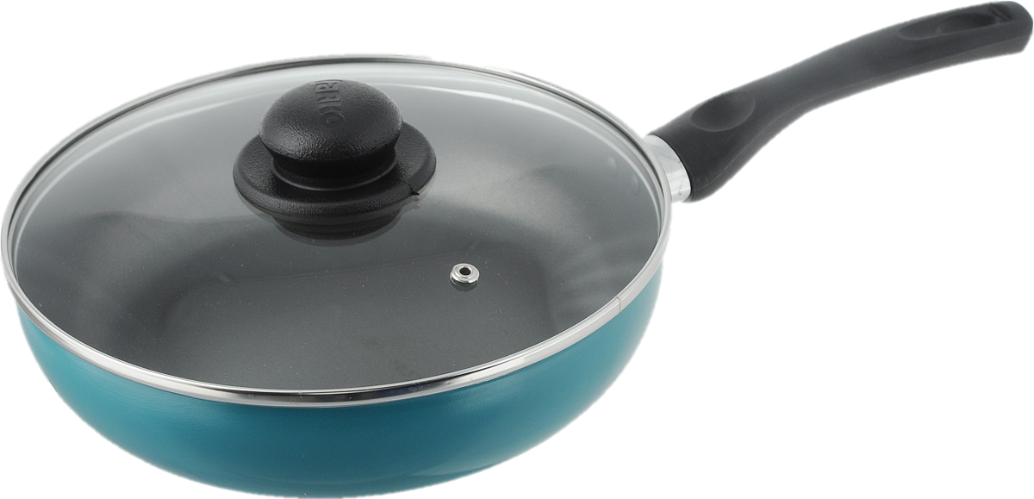
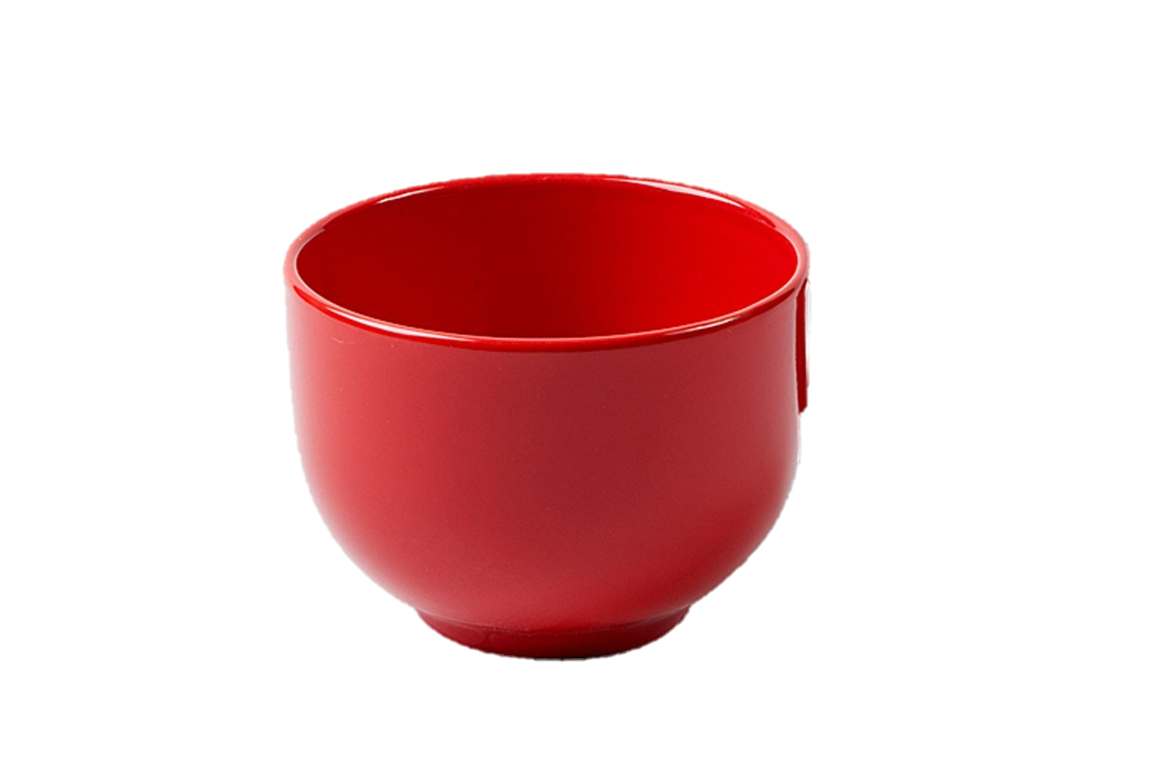
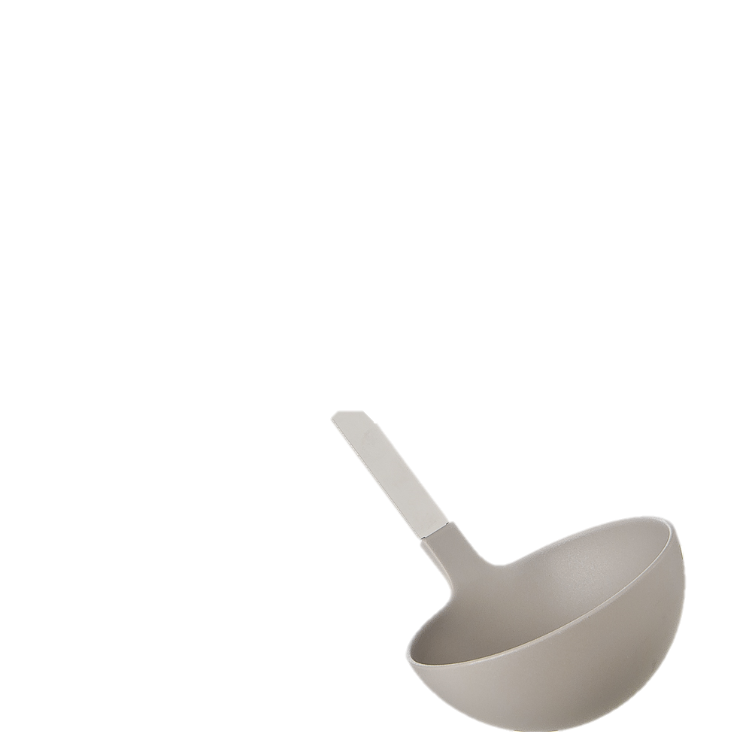
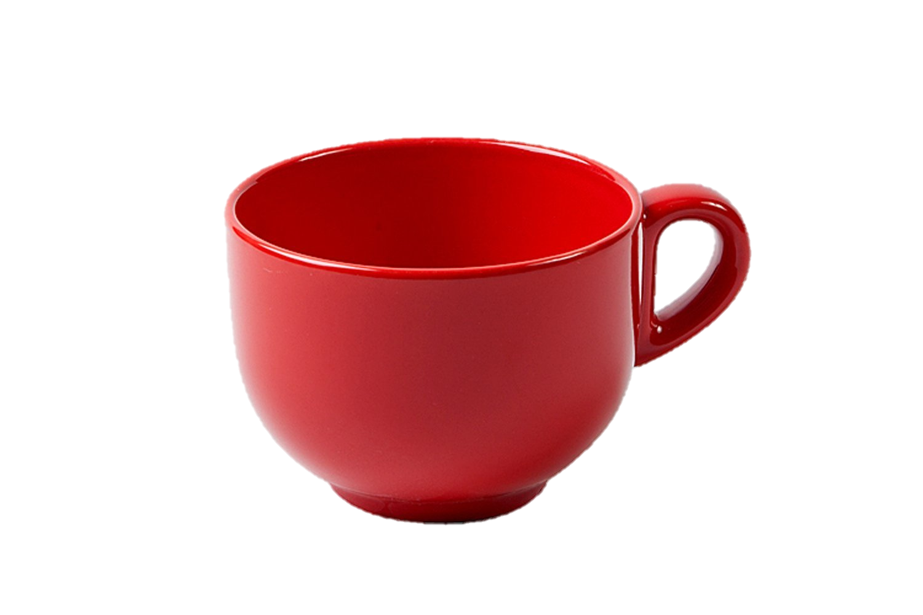
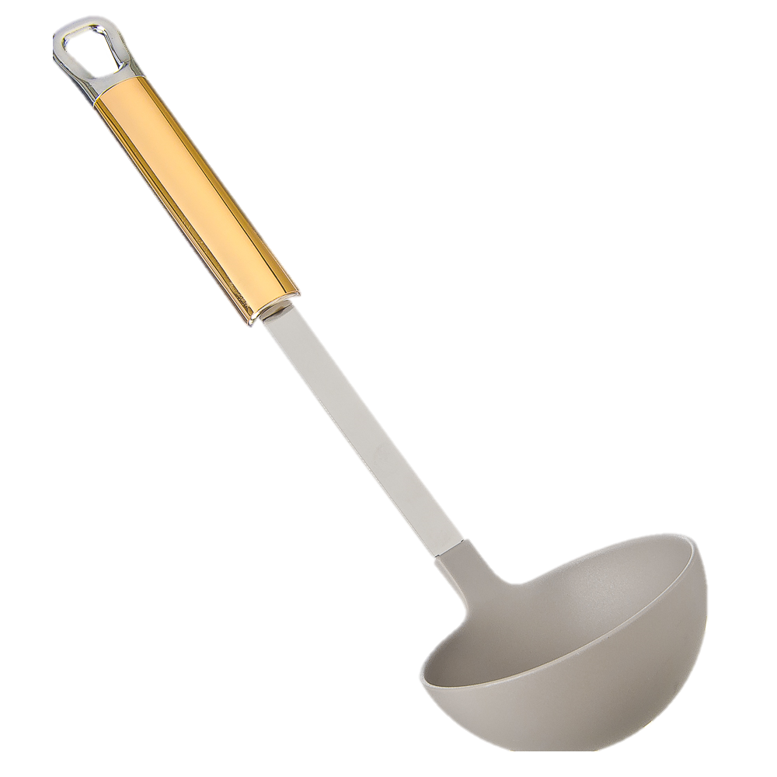
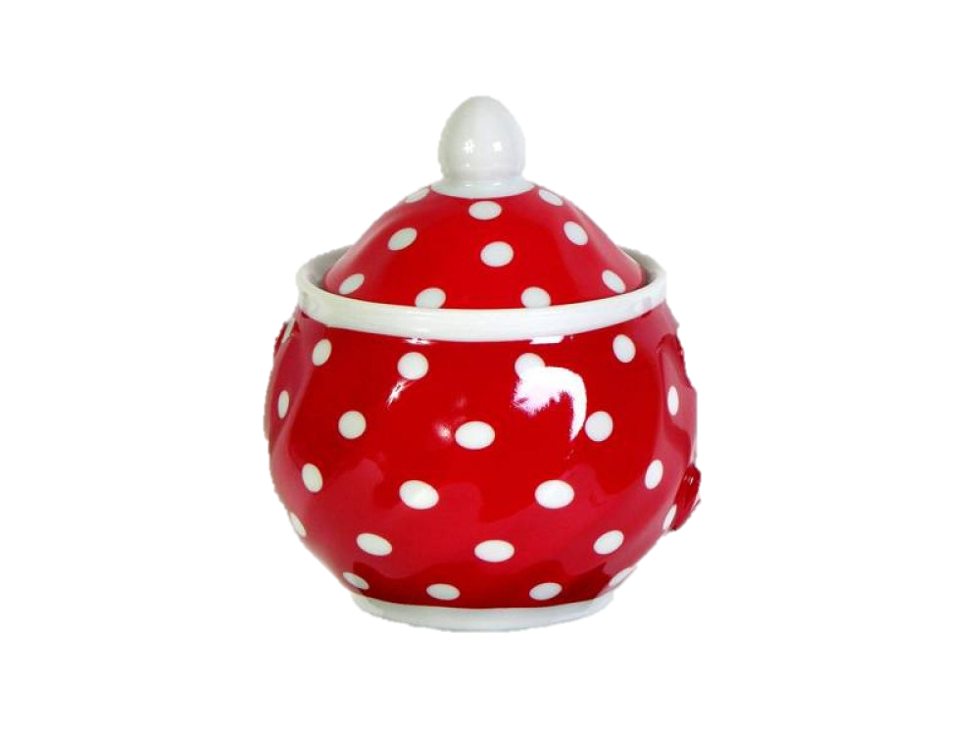
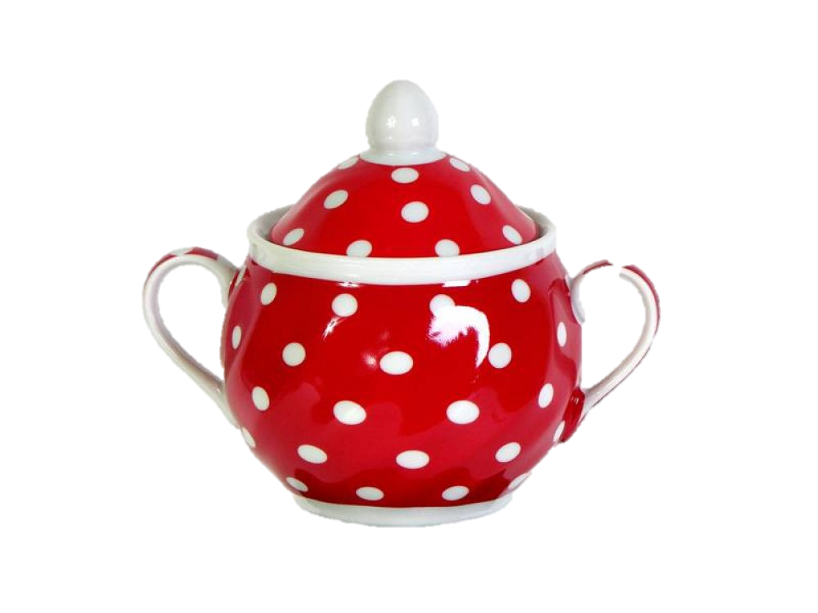
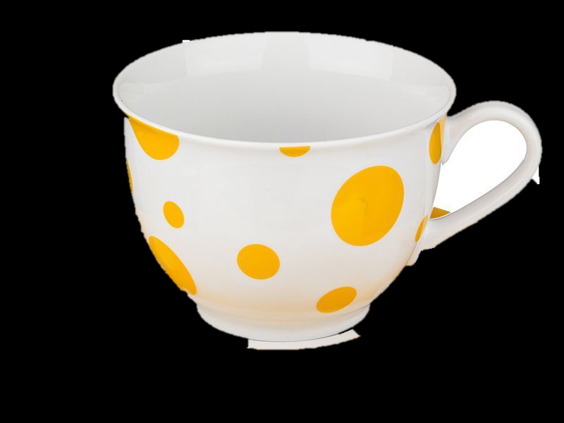
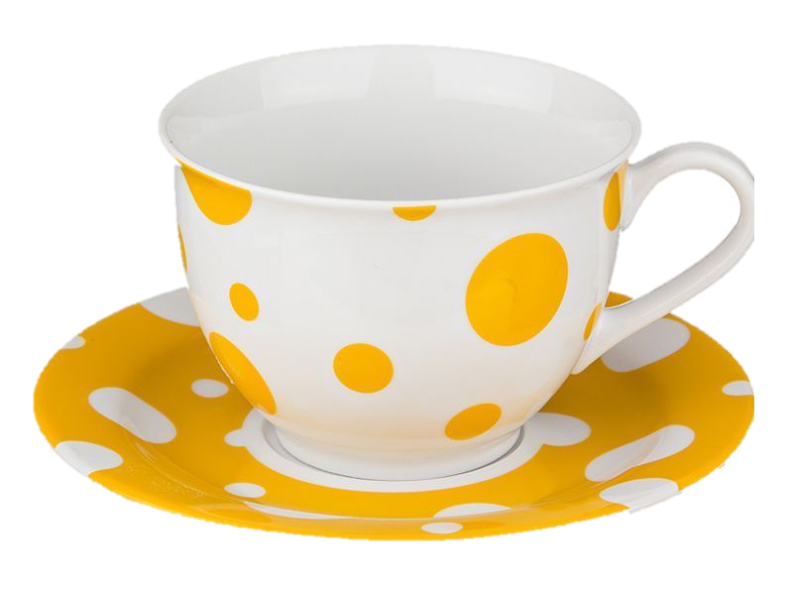
Давайте поможем Федоре
починить посуду. Сначала ска-
жите без чего посуда, а потом
с чем.
Пример: «Чайник без носика,
чайник с носиком»

Slide 13
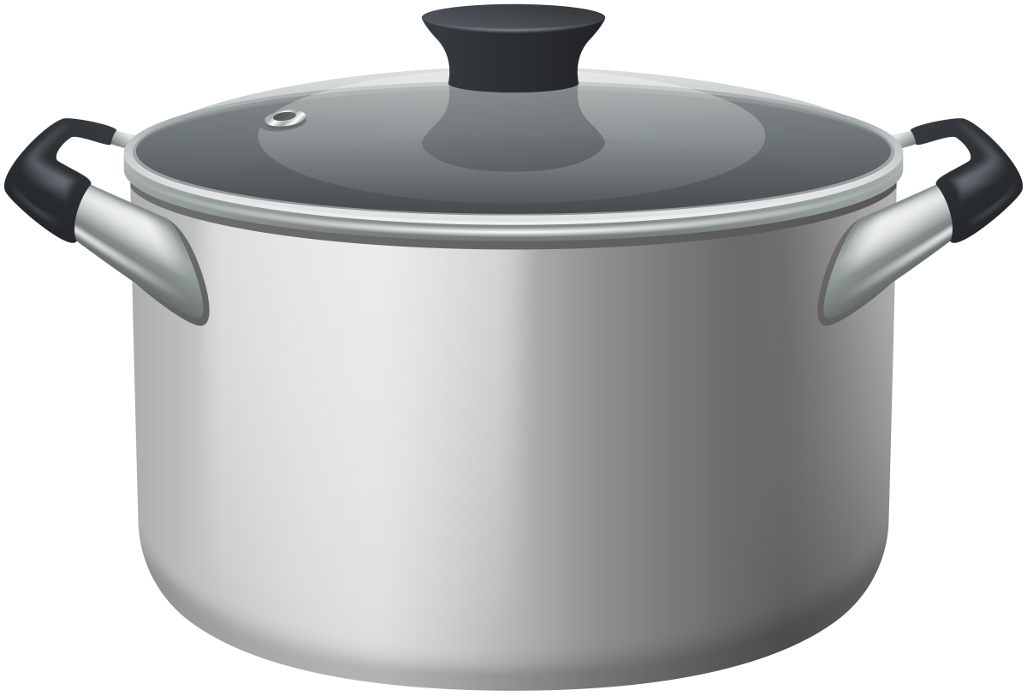
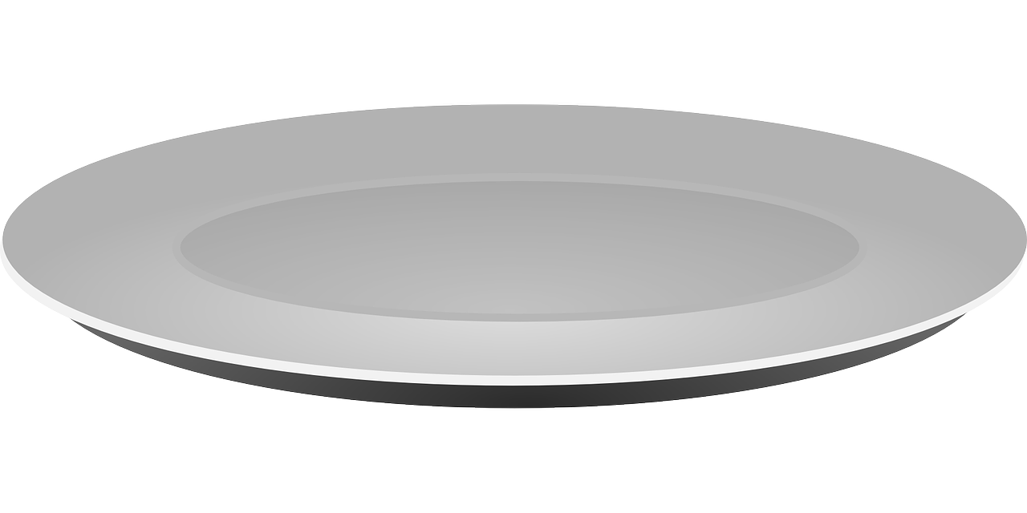
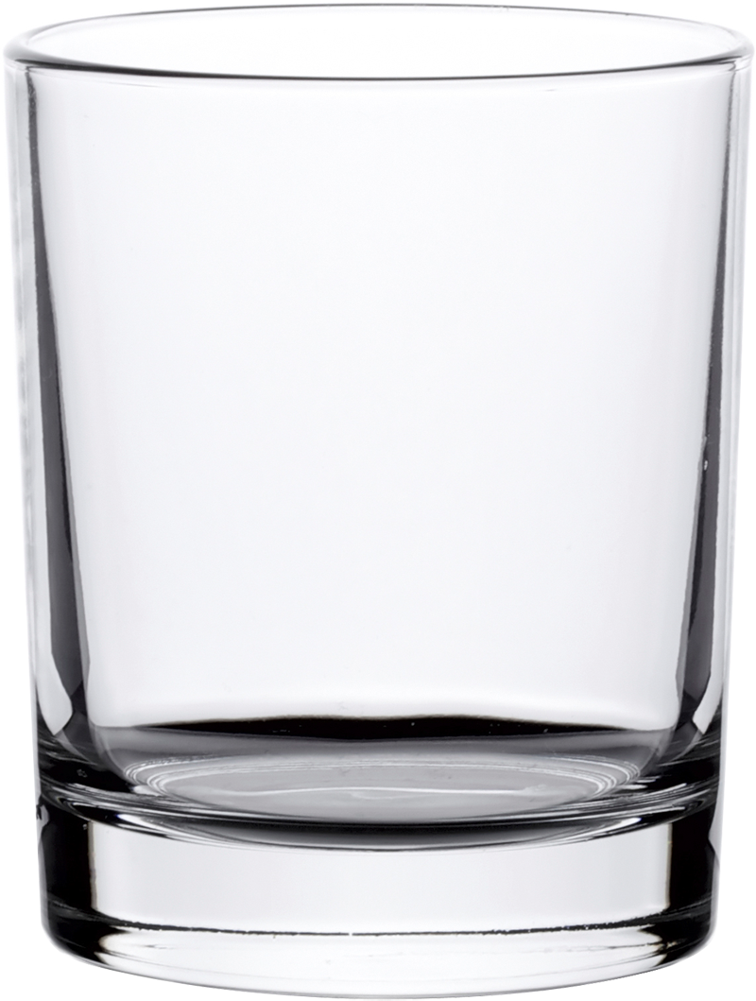
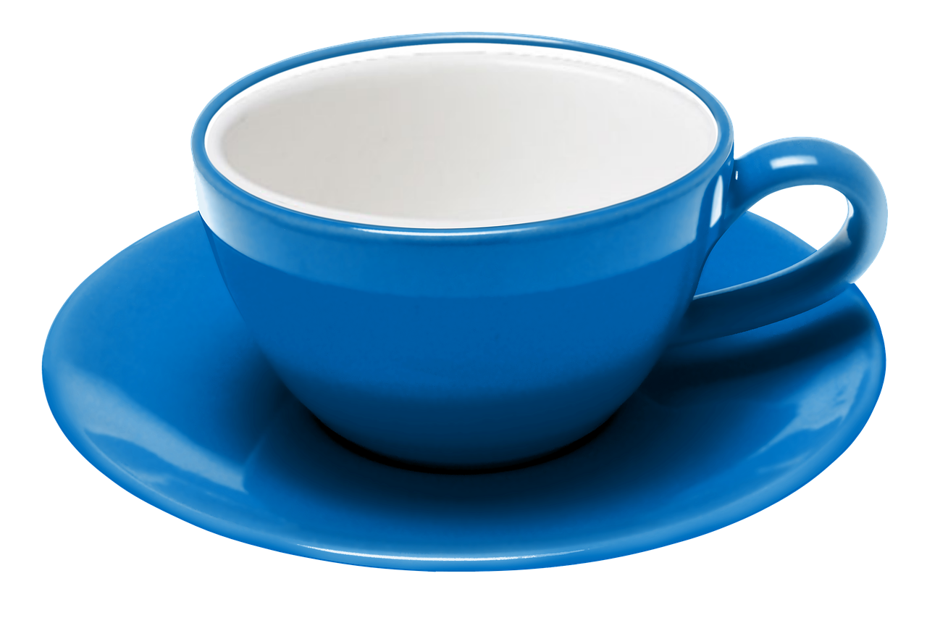
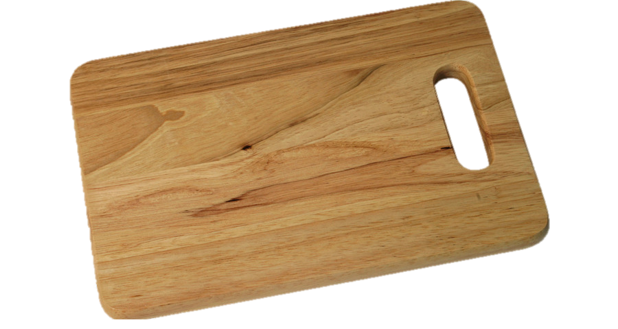
А теперь поможем Федоре помыть посуду. Смотри внимательно и рассказывай, что было грязным, а потом стало чистым.

Slide 14
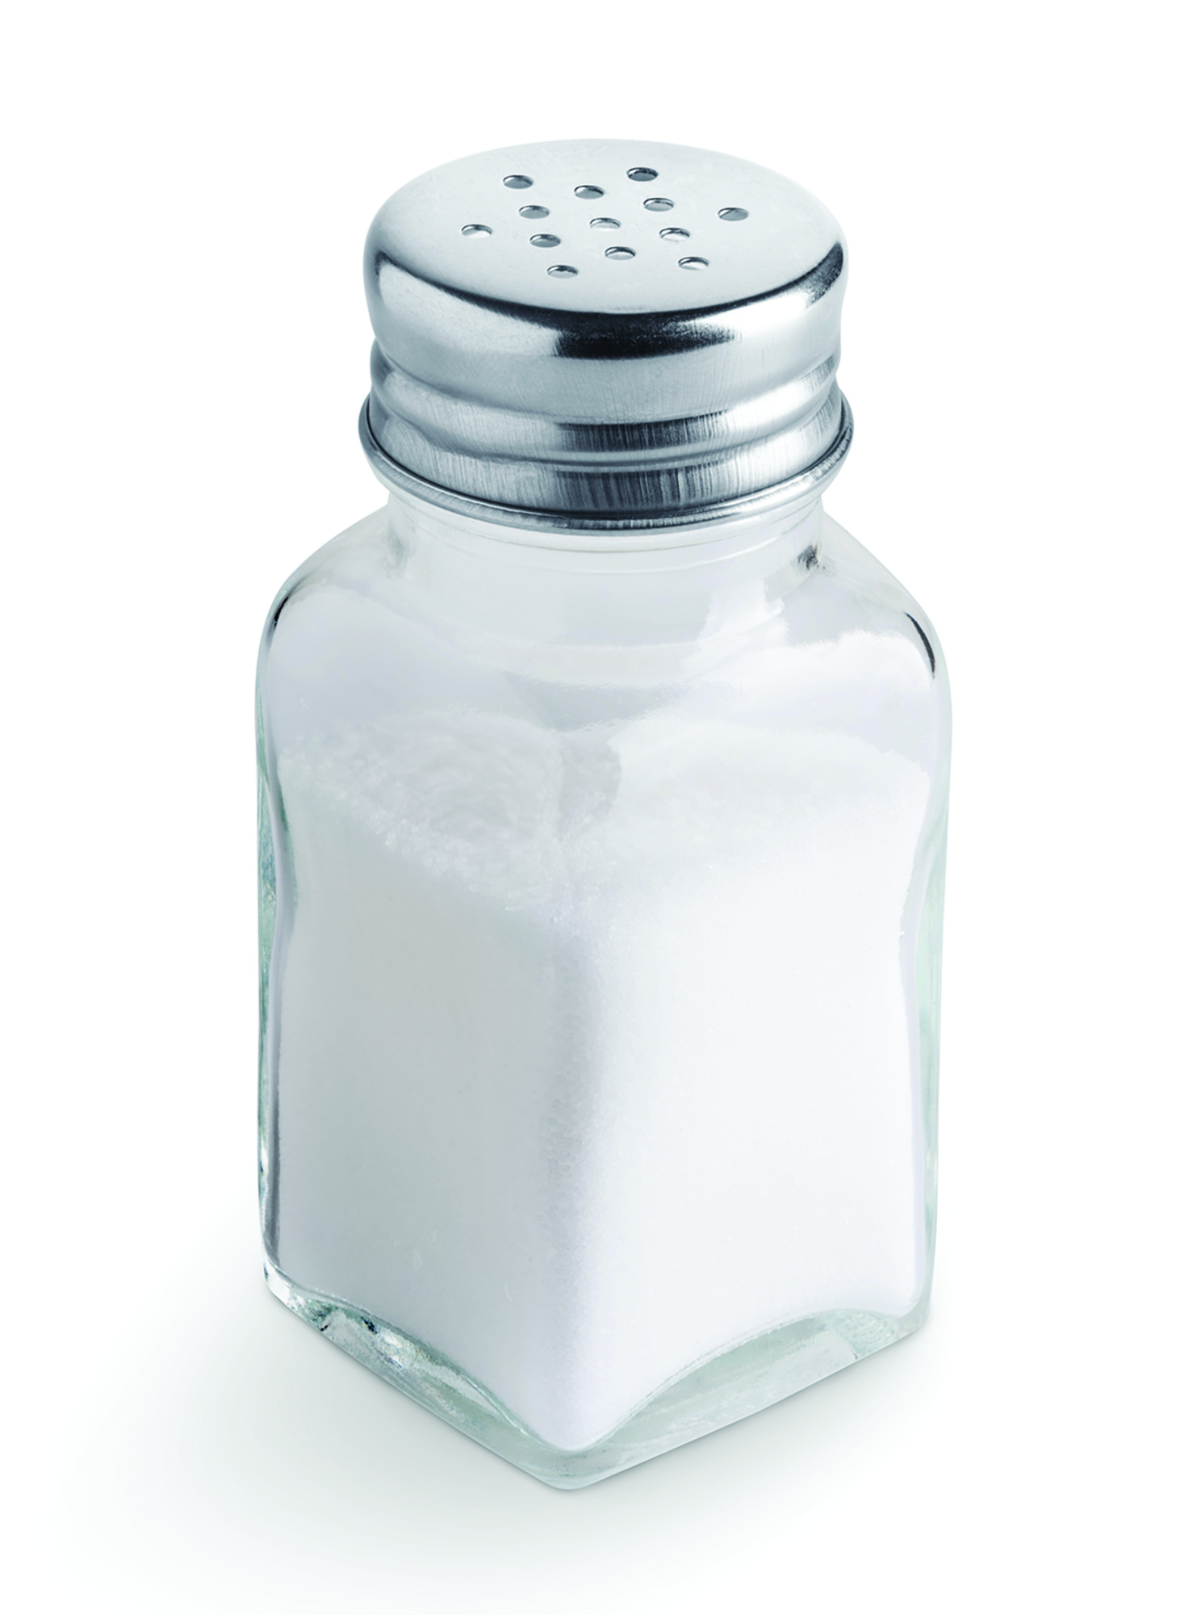
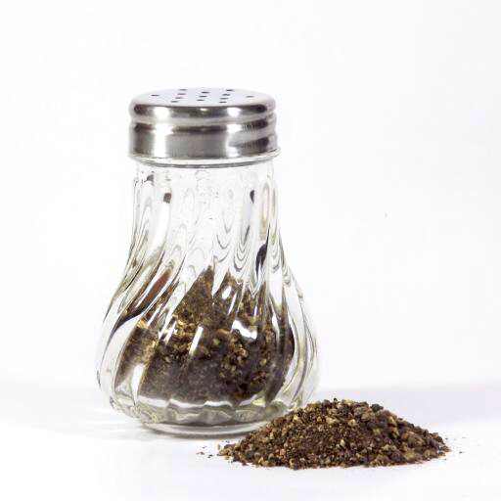
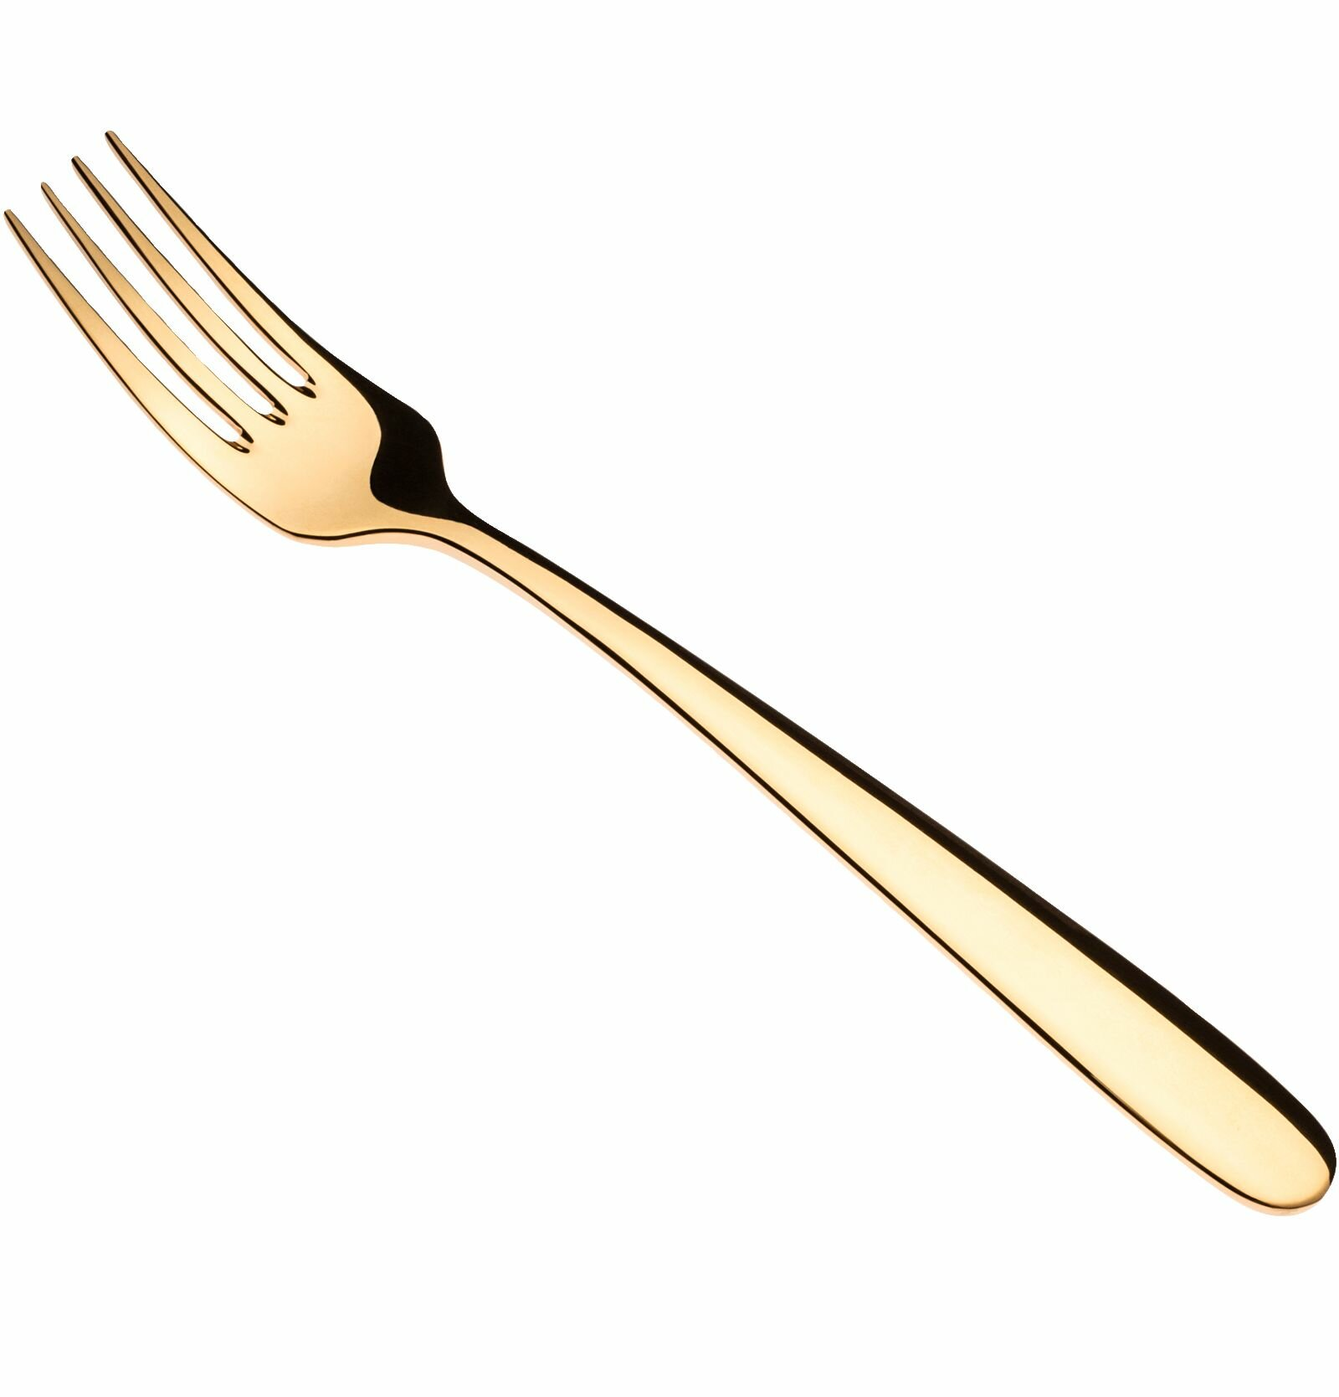
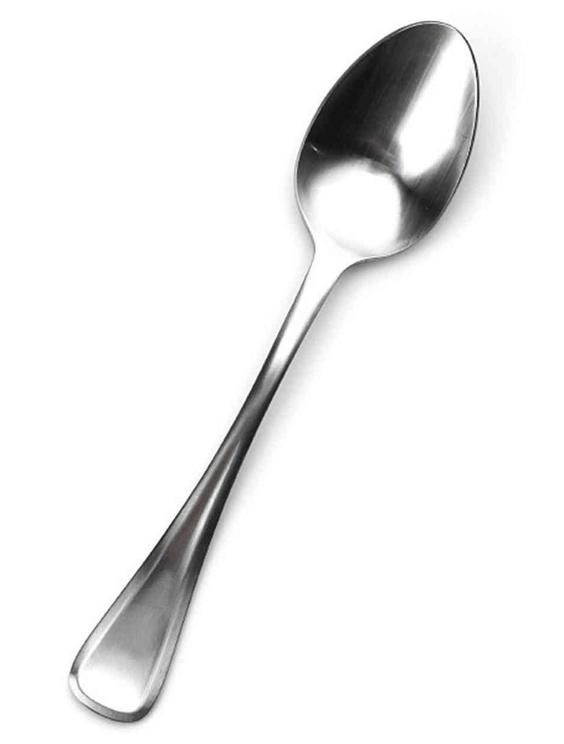
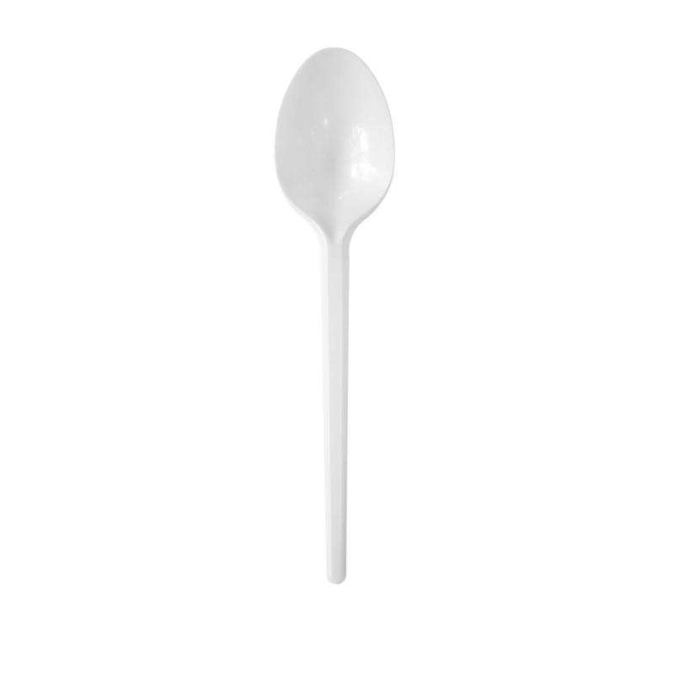
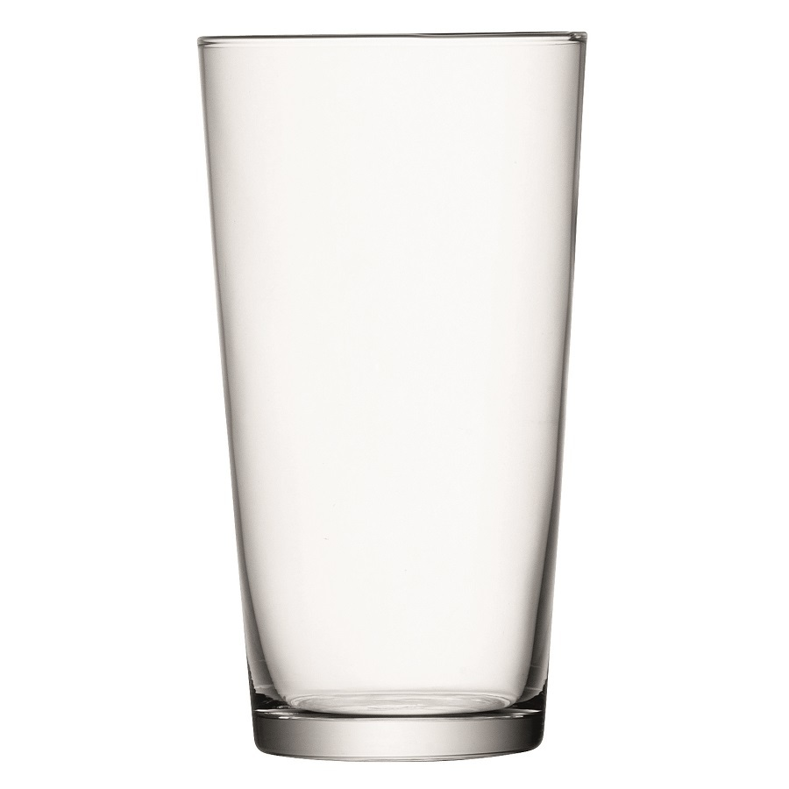
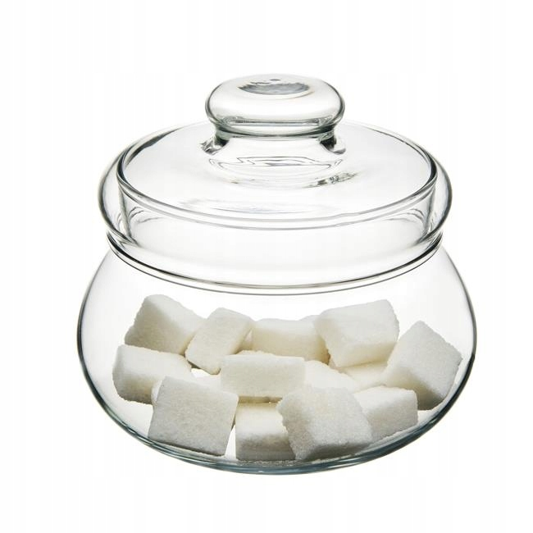
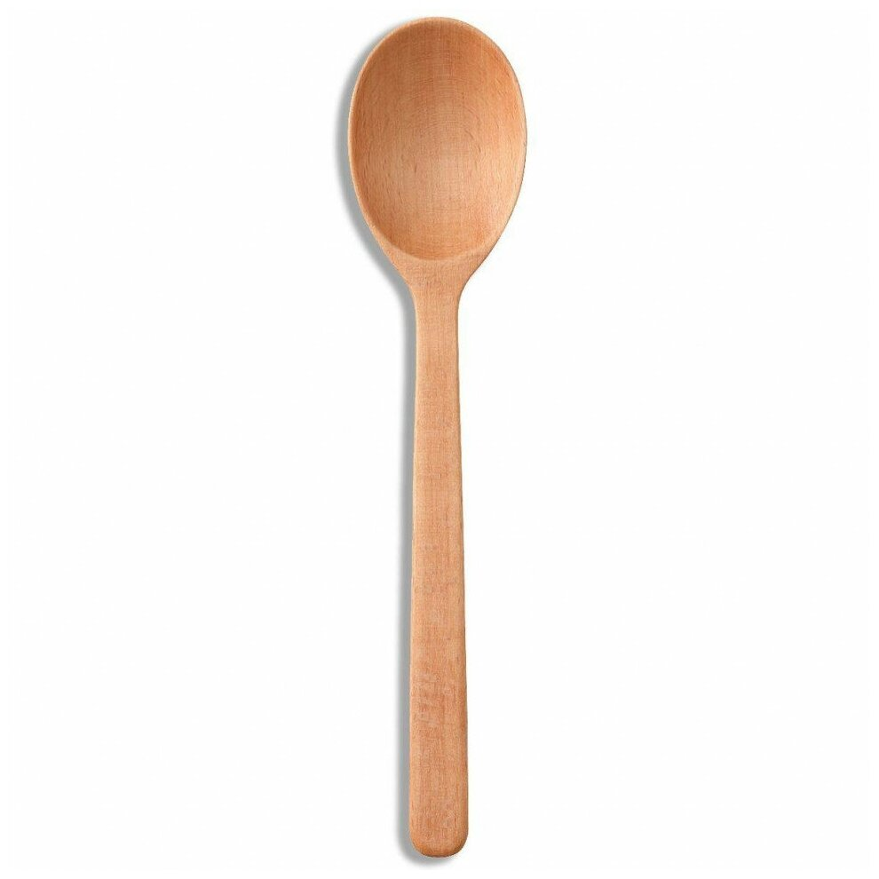
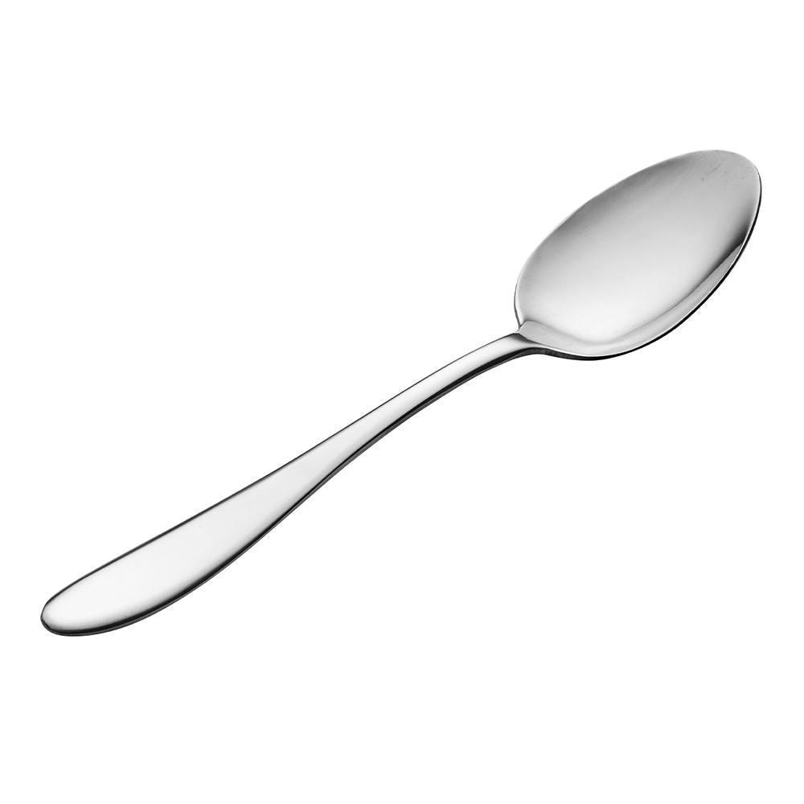
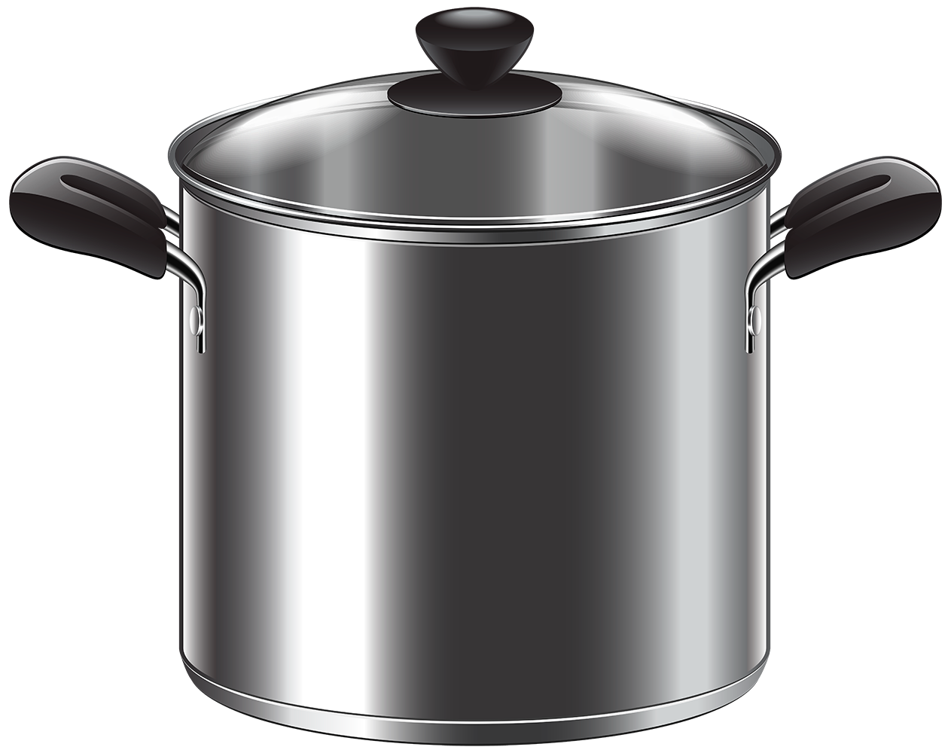
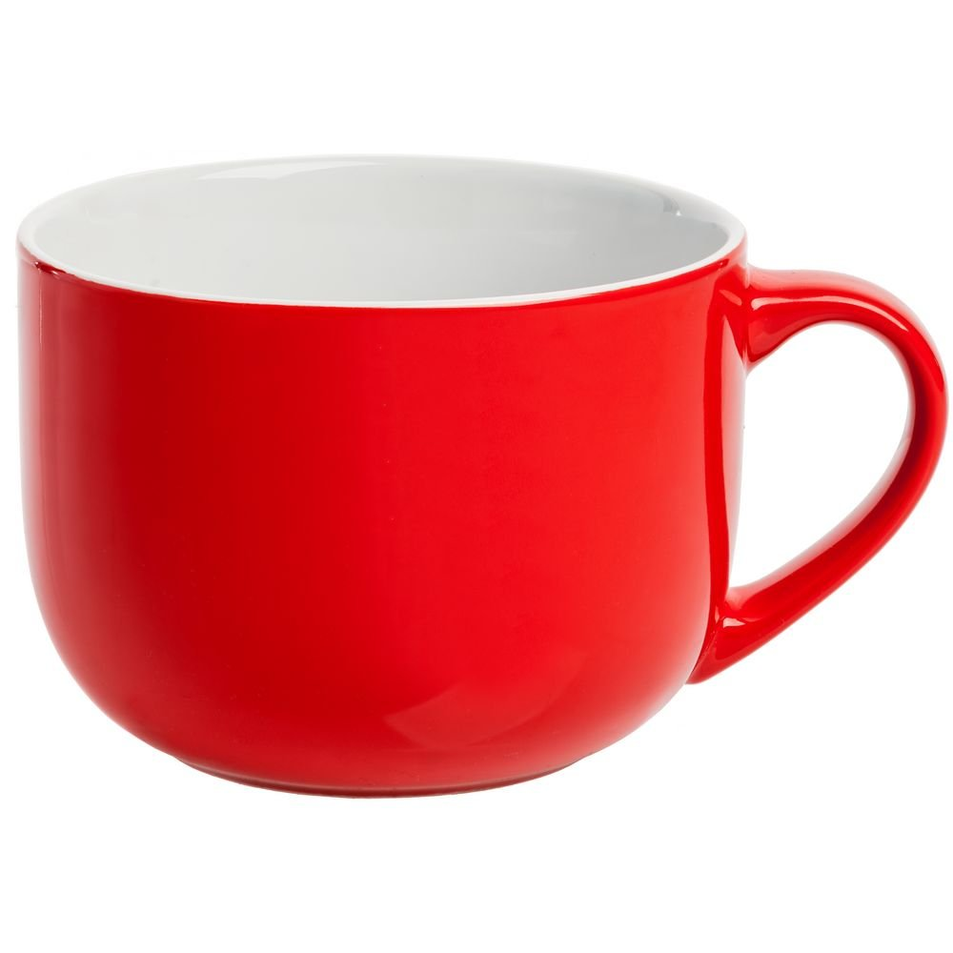
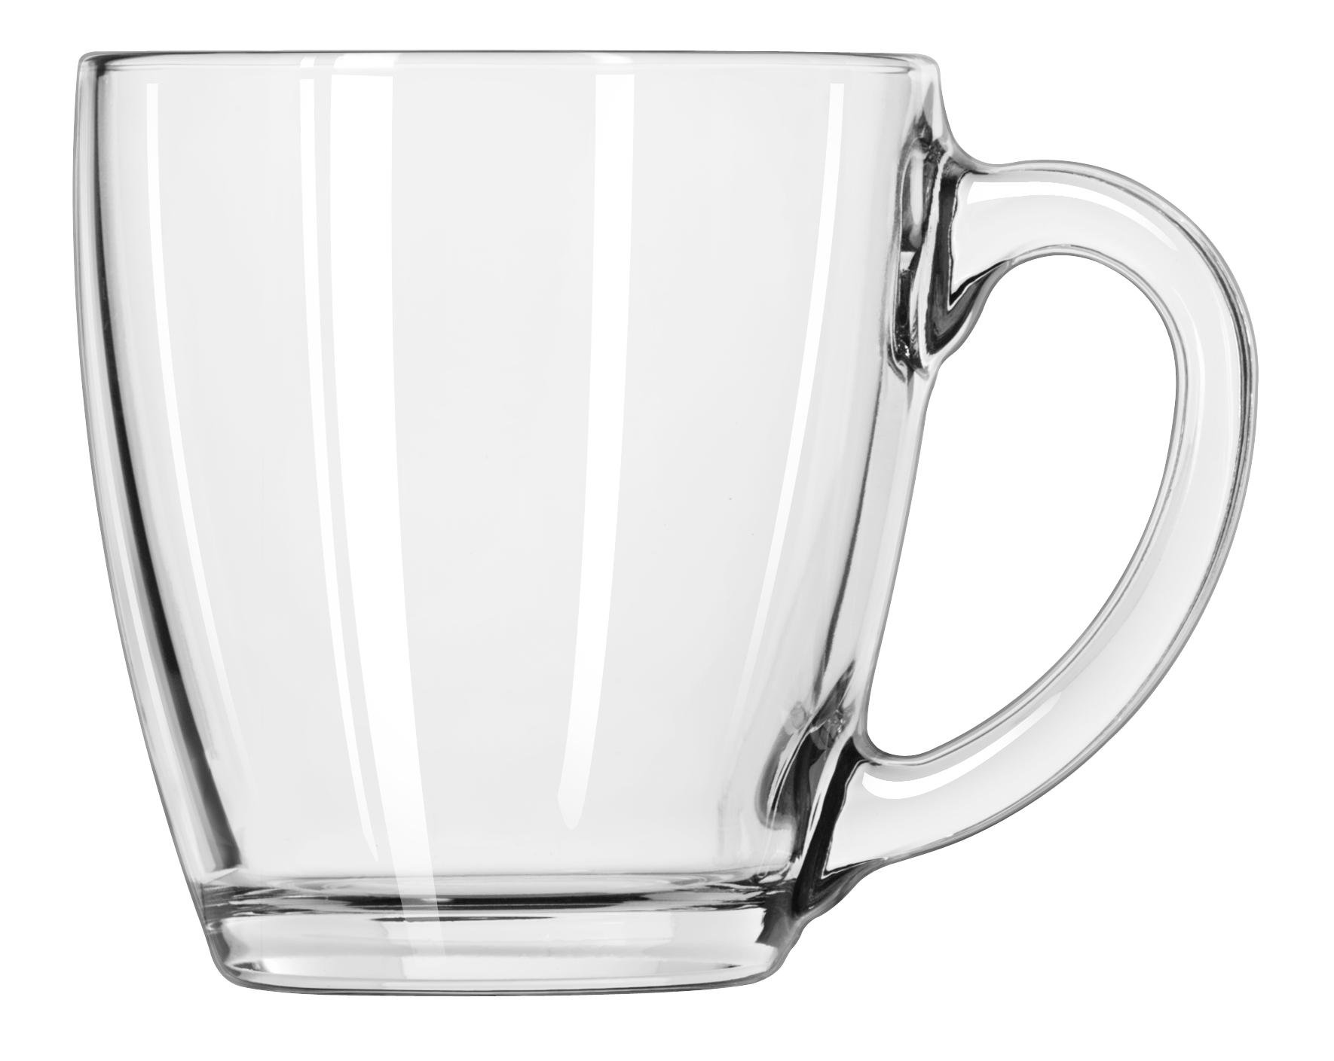
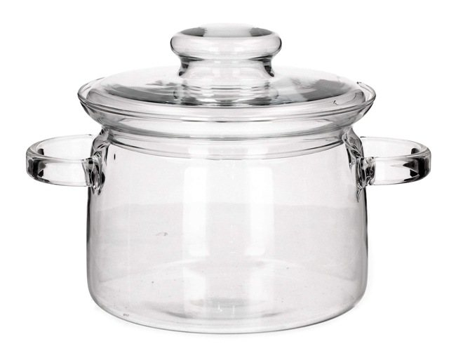
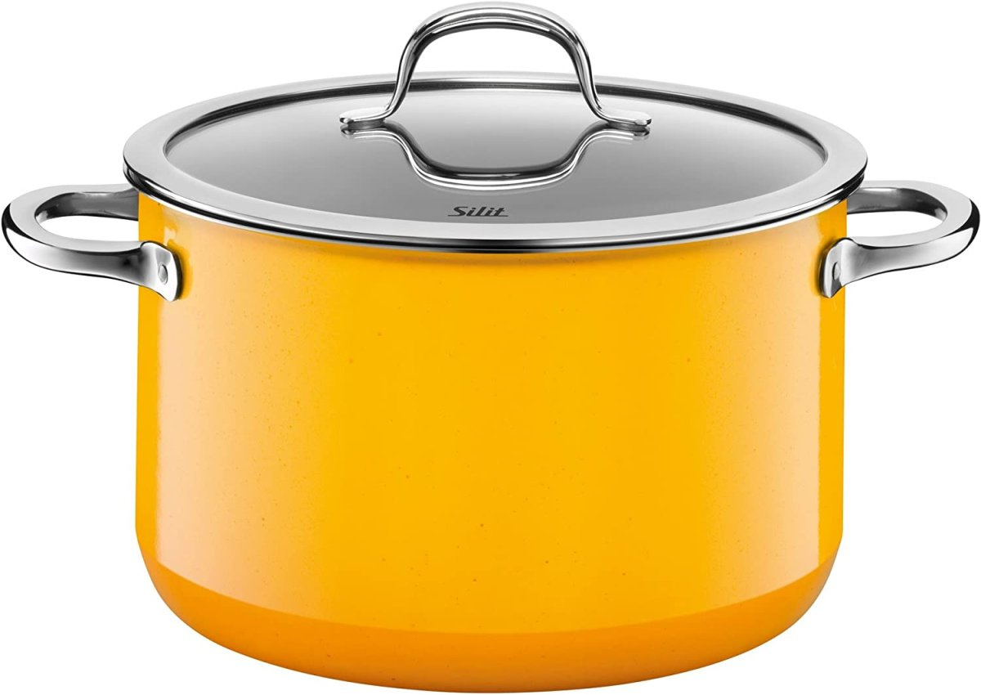
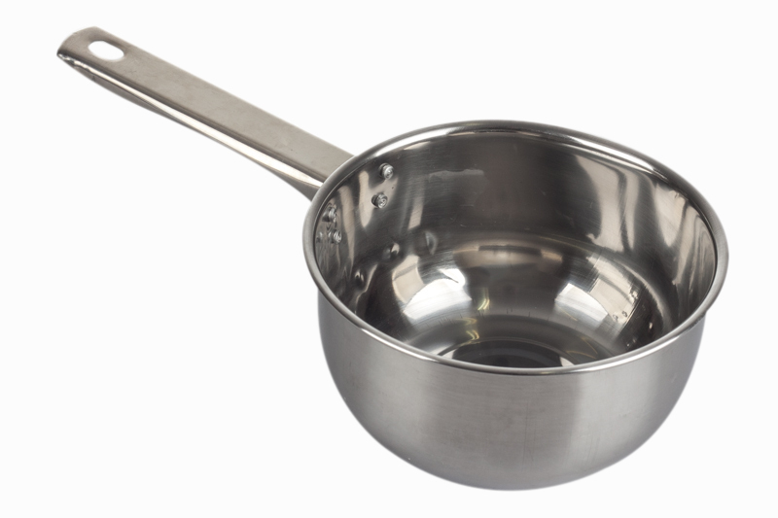
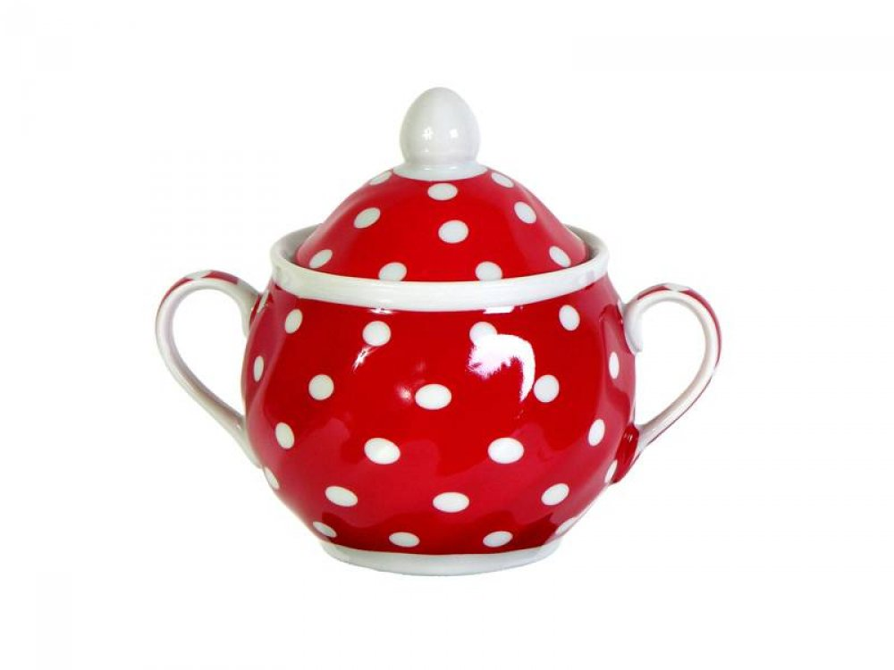
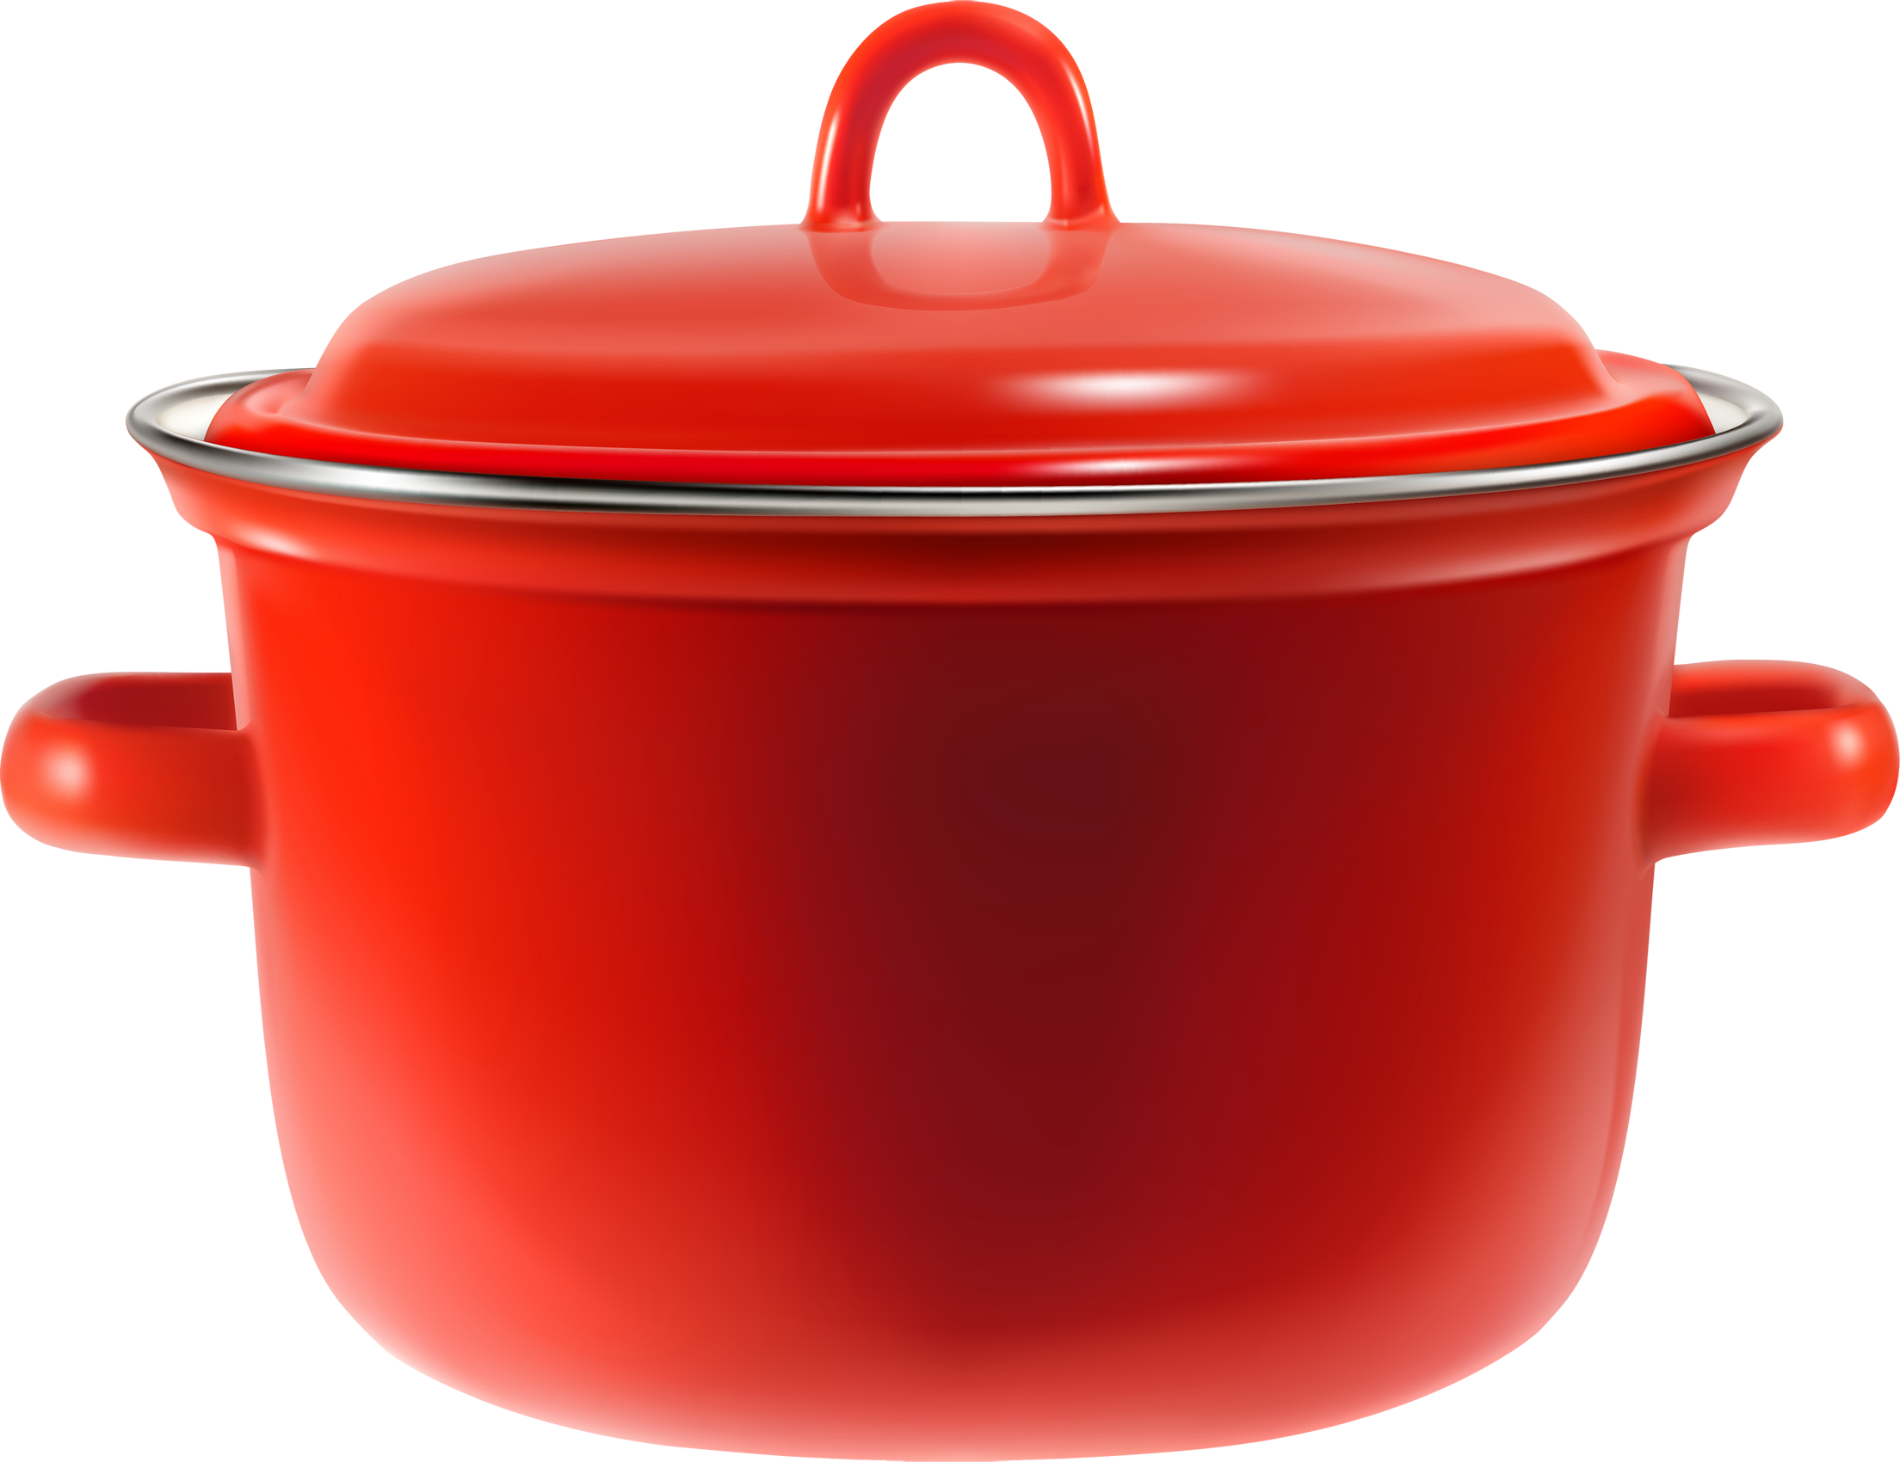
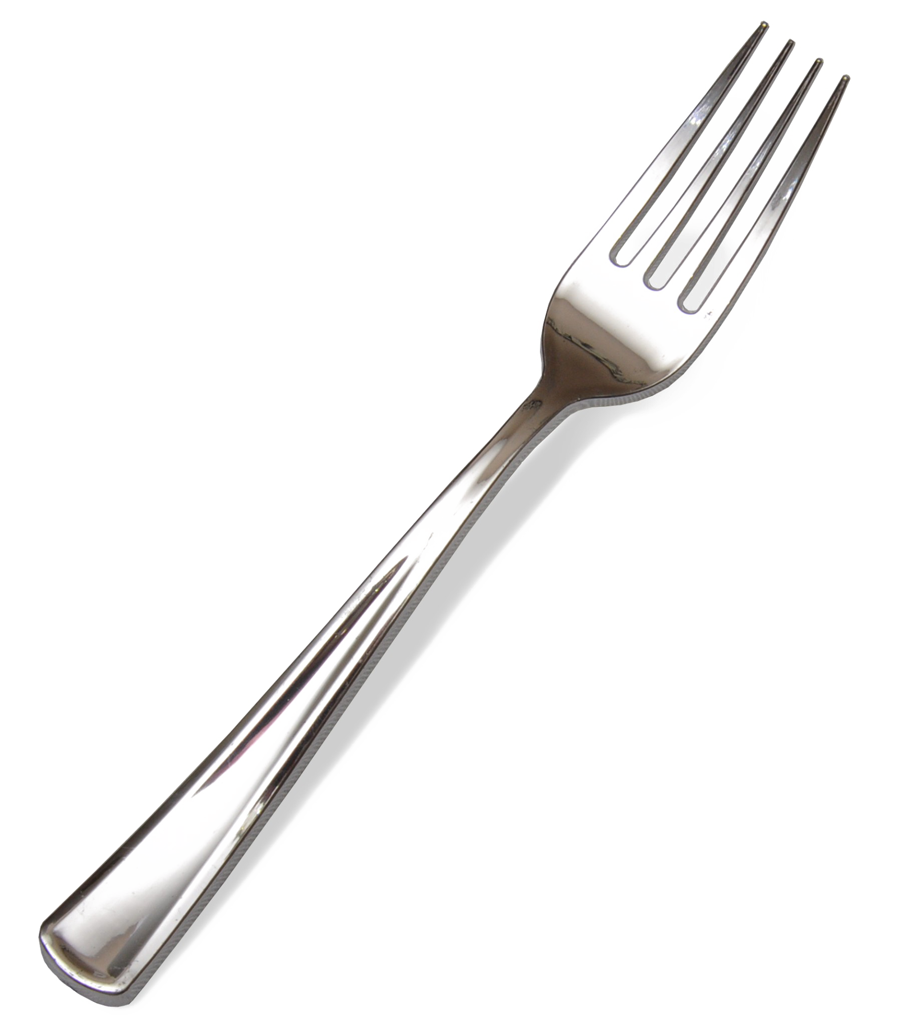
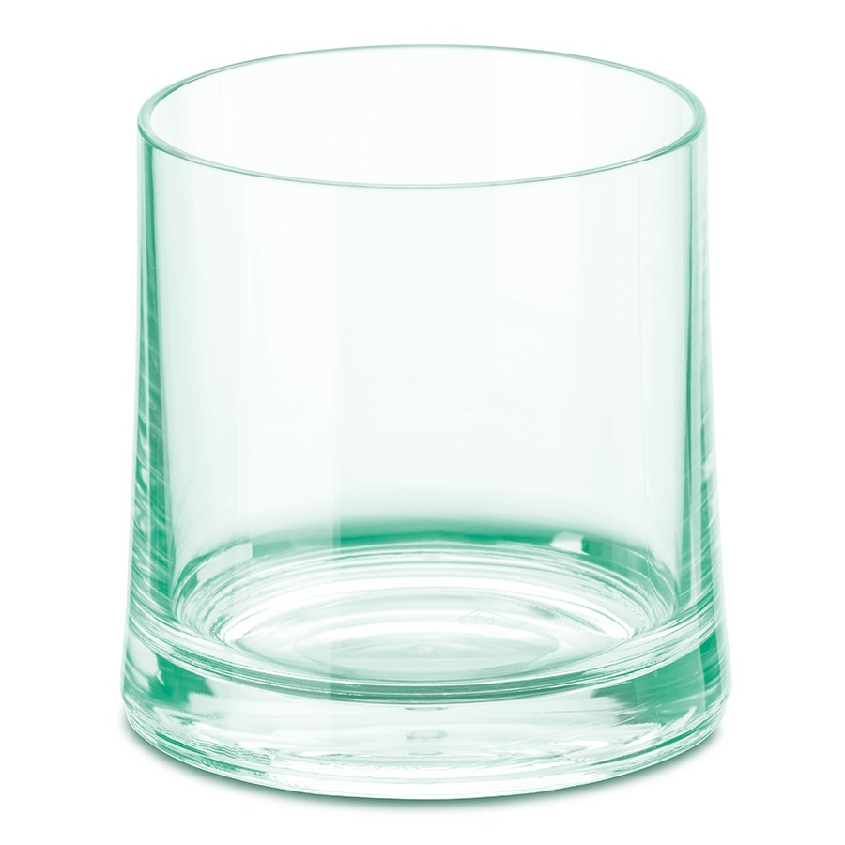
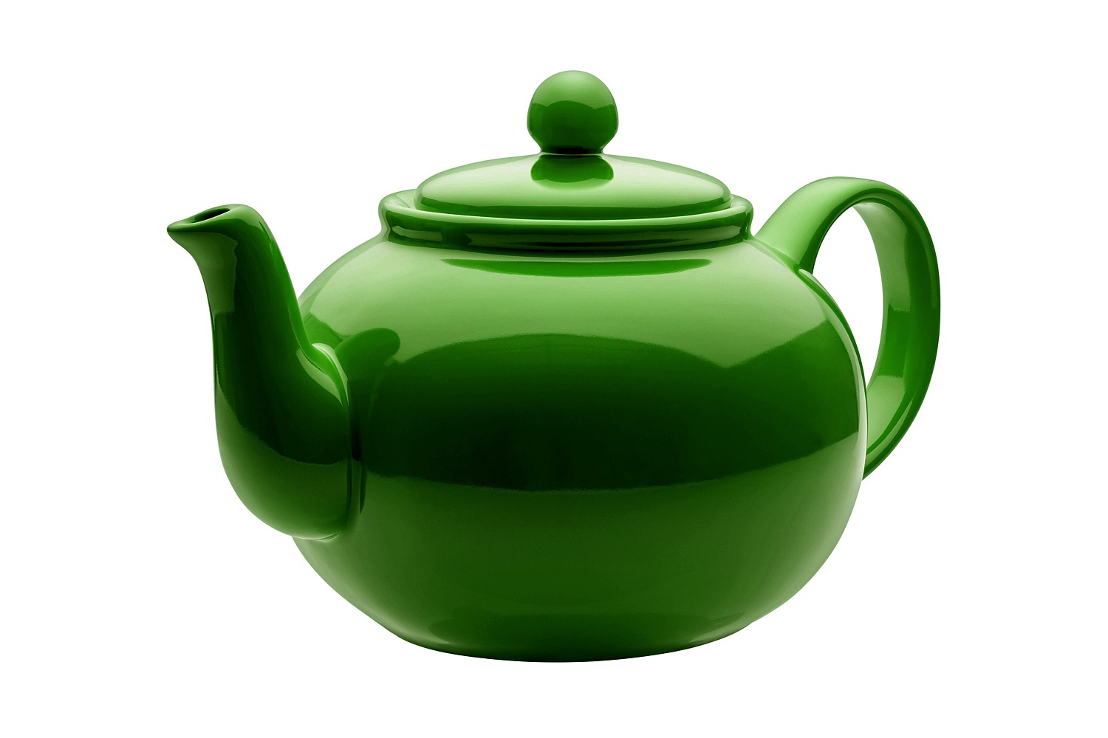
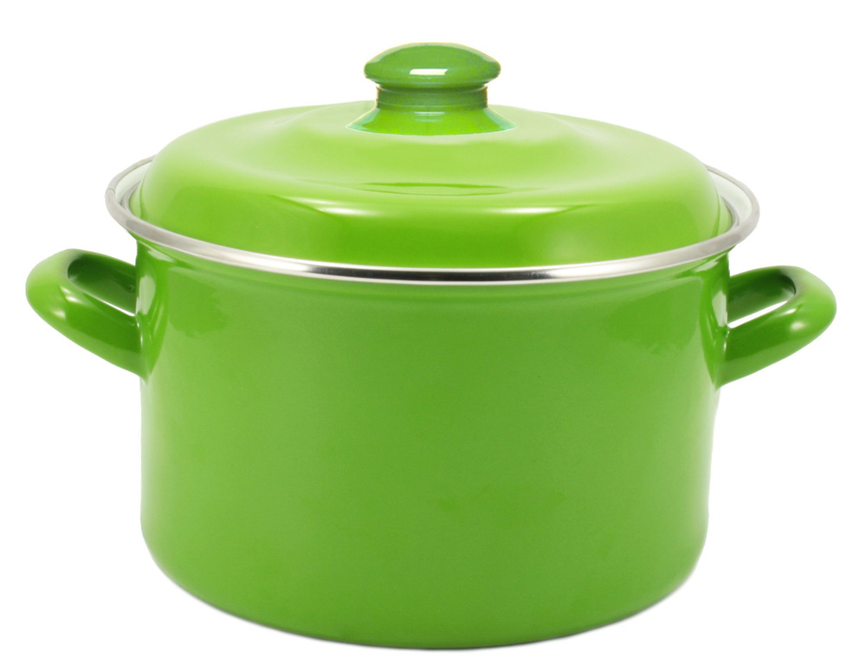
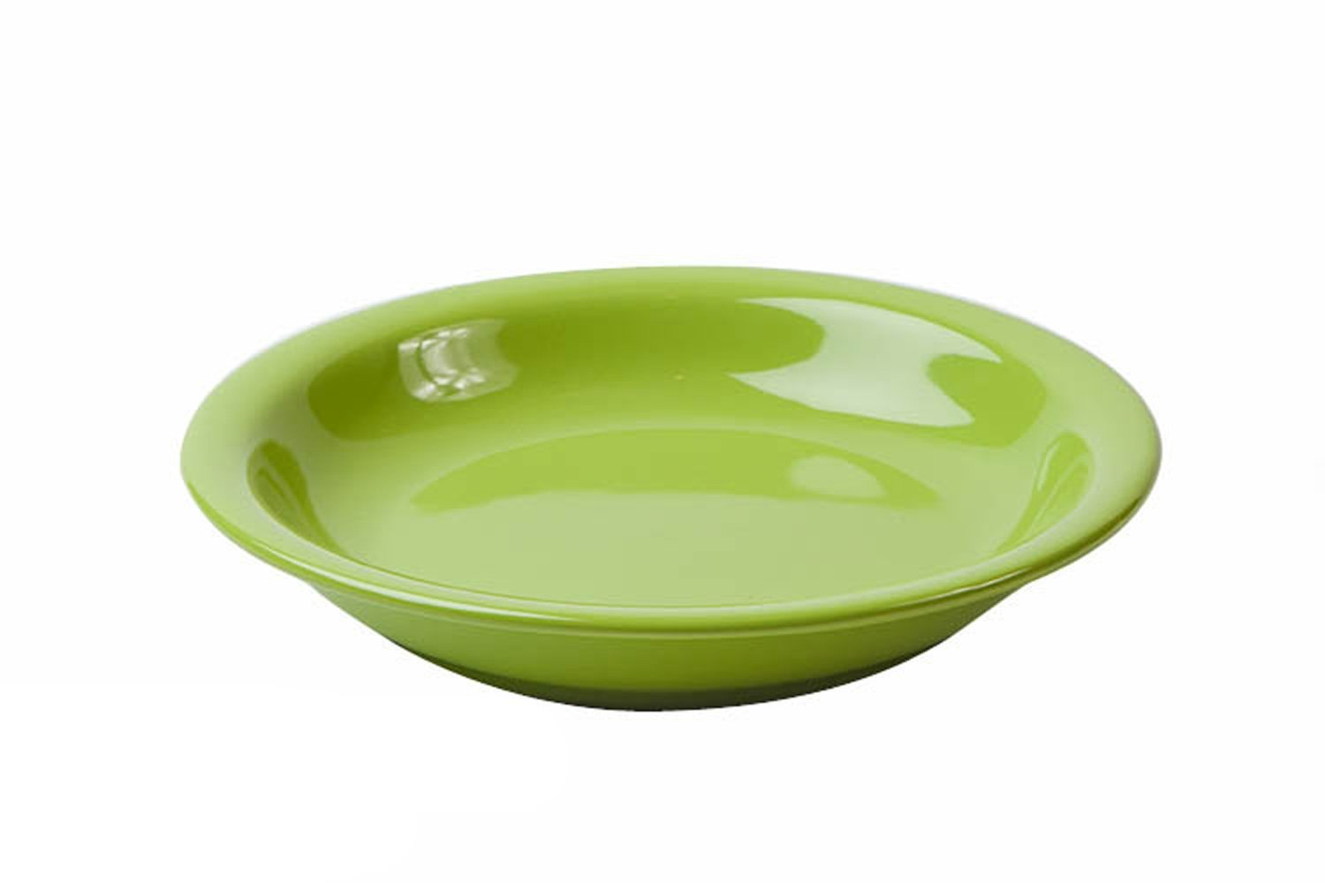
Упражнение «Четвертый лишний»
Проверим правильно ли Федора расставила посуду.

